Slide 1
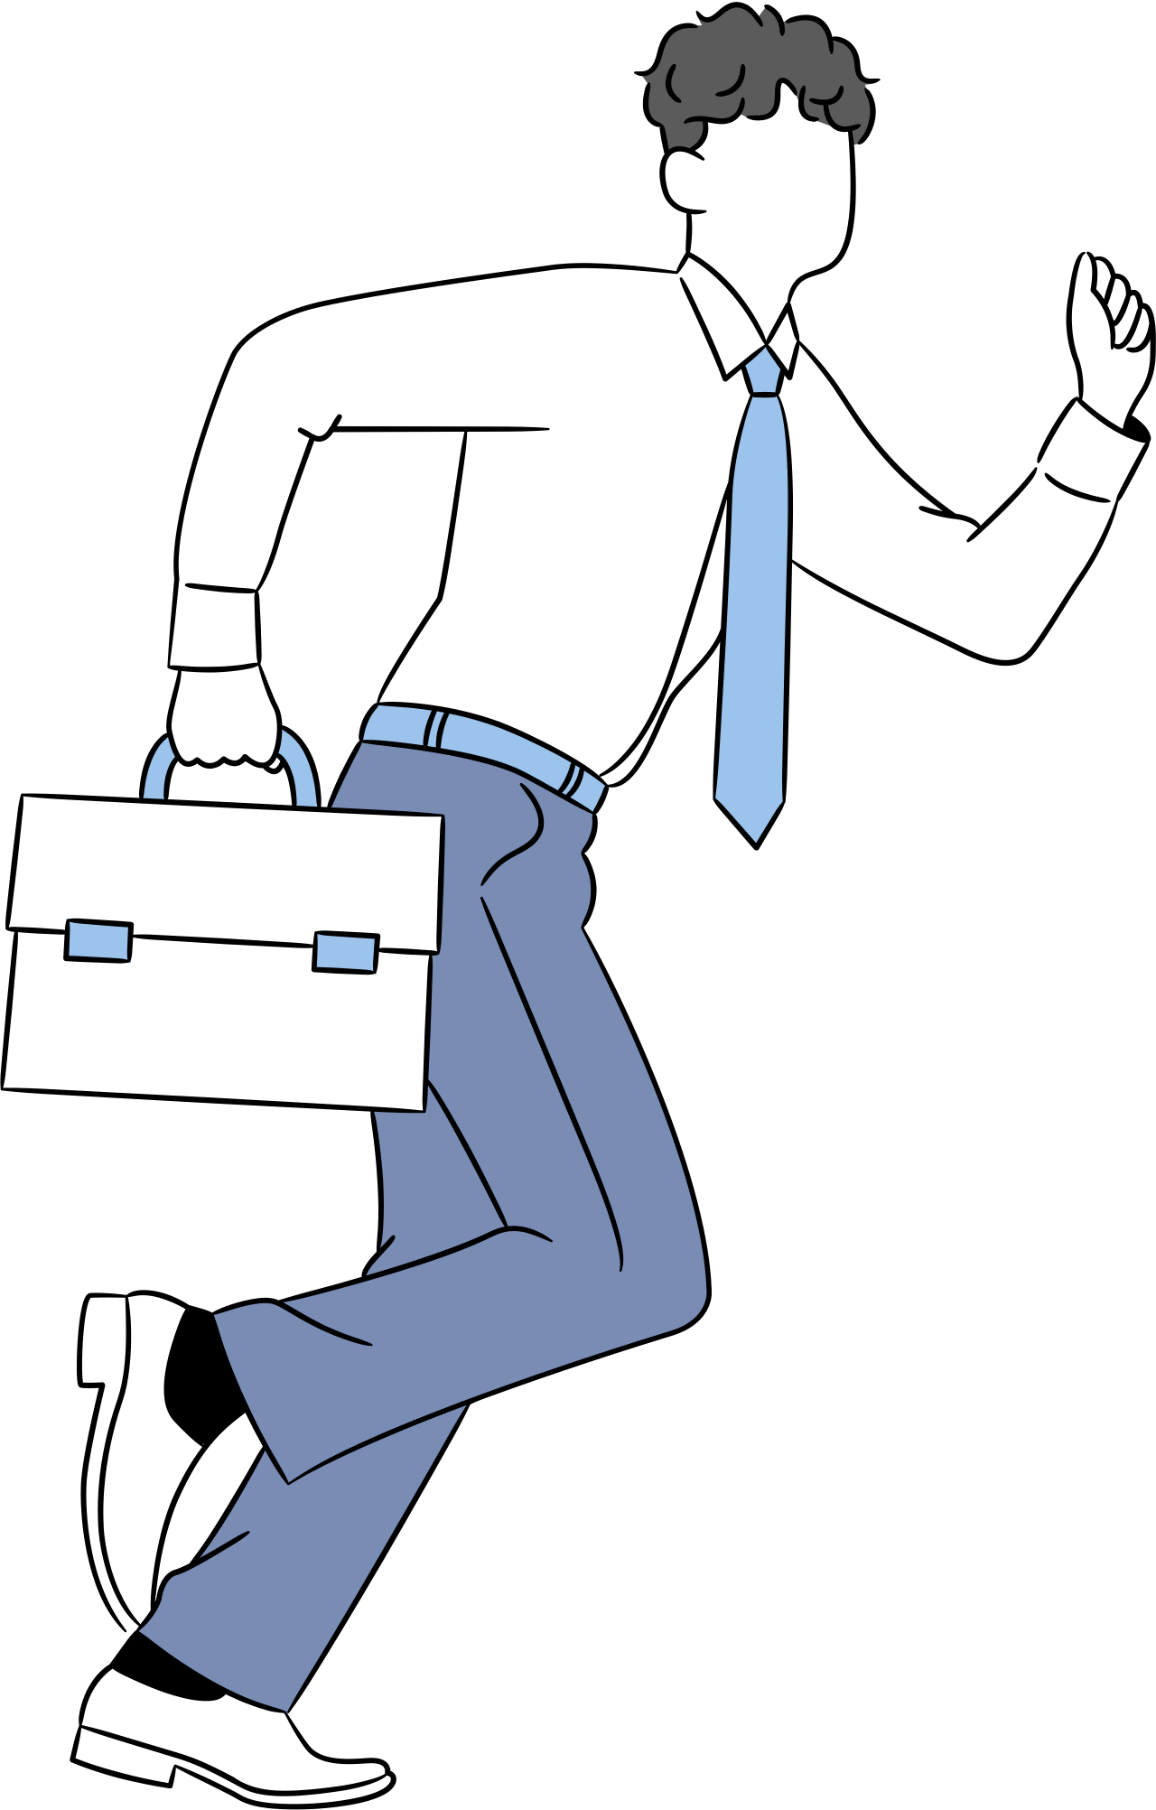

꽁꽁 얼어붙은 취업시장 위로
취준생이 걸어다닙니다
TextMining Project Team_4
2020204002 박현우
2020204005 정필규
2020204040 최현준
2020204045 윤지형

Slide 2
contents
01
02
03
04
Proposal
Flow
Data
Preview
Final
Product
Contribution
&
Limitations

Slide 3




0
Proposal Revise
취준 메이트 :
모의면접 스크립트 및 답변분석
CHATBOT 모델을 통한
모의면접 피드백

Slide 4
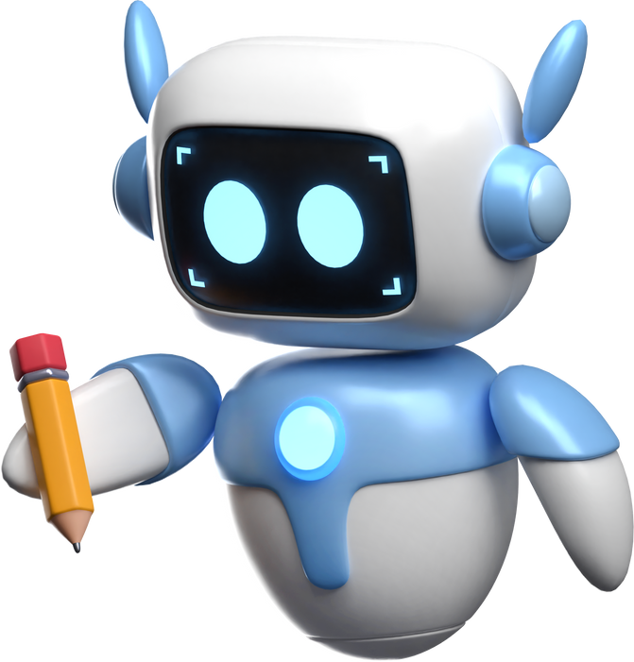

01
Proposal Flow - Change
+)사용자가 답변을 입력하는 것이 아닌 질문을 입력
+) 최종 피드백은 답변 요약 및 분석으로 결정
-) 면접 답변에 대한 옳고 그름 판단 어려움

Slide 5
01
Proposal Flow - Model
취준 메이트 : 모의면접 스크립트 및 답변 분석
사용자 면접 질문 프롬프트 입력
& 유사도 제안
추출된 답변 기반
요약본 시각화
STEP 1
STEP 2
STEP 3
질문 유사도에 따른
답변 내림차순

Slide 6

01
Proposal Flow - Pipline
취준 메이트 : 모의면접 스크립트 및 답변 분석
Model
질문 :
COSINE SIMILARITY
데이터 수집
& 정제
요약 :
KOBART
웹배포
STREAMLIT
답변 분석 :
WORD CLOUD, LDA
데이터 전처리
: RE, KONLPY / OKT
문장 임베딩
: KO-SROBERTA-MULTITASK
(HUGGIN FACE)
모델링 :
PYTHORCH
Notes:
수정 전
답변 토픽모델링: LDA
수정 후
답변 분석: wordcloud,LDA

Slide 7
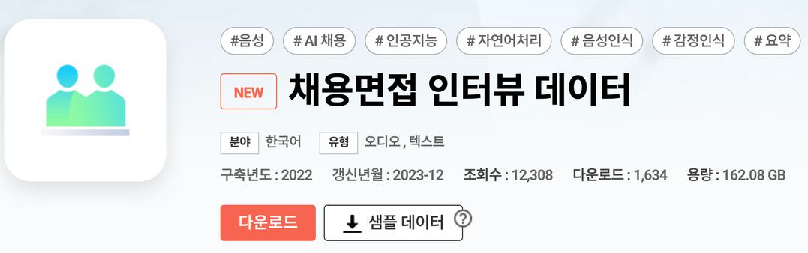
02
Data Preview - Collection
{
"version": json 파일 버젼
"dataSet": { //데이터셋 구조체
"info": { //메타데이터 정보
"date": //작성일자
"occupation": //직업군
"channel": //원천 데이터 제작 채널
"place": //면접 장소
"gender": //성별
"ageRange": //나이대
"experience": //경력 여부
},
"question": { //질문 원천 데이터
"raw": { //원천 데이터
"text": //질문 텍스트
"wordCount"://어절수
},
"emotion": [ //감정 라벨링 데이터
],
"intent": [//의도 라벨링 데이터
]
},
"answer": { //답변 원천 데이터
"raw": { //원천 데이터
"text": //답변 텍스트
"wordCount": //어절수
},
"emotion": [ //감정 라벨링 데이터
{
"text": //감정 라벨링 데이터
"expression": //상세 감정 라벨링
"category": //상위 감정 라벨링
}
],
"intent": [ //의도 라벨링 데이터
{
"text": //의도 라벨링 데이터
"expression": //상세 의도 라벨링
"category": //상의 의도 라벨링
}
],
총 7 직군 중 ICT 직군에 대한 데이터만 추출
.json

Slide 8
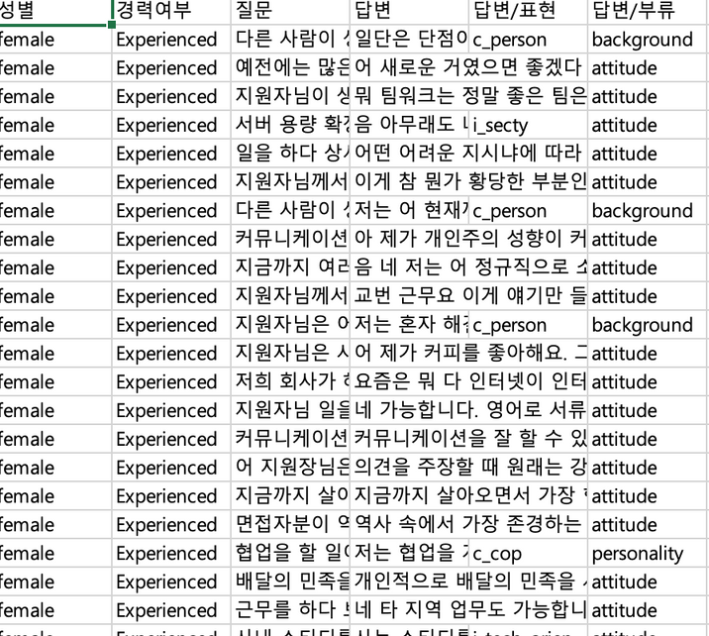
02
Data Preview - Prepocessing 1
{
"version": json 파일 버젼
"dataSet": { //데이터셋 구조체
"info": { //메타데이터 정보
"date": //작성일자
"occupation": //직업군
"channel": //원천 데이터 제작 채널
"place": //면접 장소
"gender": //성별
"ageRange": //나이대
"experience": //경력 여부
},
"question": { //질문 원천 데이터
"raw": { //원천 데이터
"text": //질문 텍스트
"wordCount"://어절수
},
"emotion": [ //감정 라벨링 데이터
],
"intent": [//의도 라벨링 데이터
]
},
"answer": { //답변 원천 데이터
"raw": { //원천 데이터
"text": //답변 텍스트
"wordCount": //어절수
},
"emotion": [ //감정 라벨링 데이터
{
"text": //감정 라벨링 데이터
"expression": //상세 감정 라벨링
"category": //상위 감정 라벨링
}
],
"intent": [ //의도 라벨링 데이터
{
"text": //의도 라벨링 데이터
"expression": //상세 의도 라벨링
"category": //상의 의도 라벨링
}
],
json -> csv
.py
Dictionary
원하는 라벨
데이터 추출
.csv
저장
.json

Slide 9
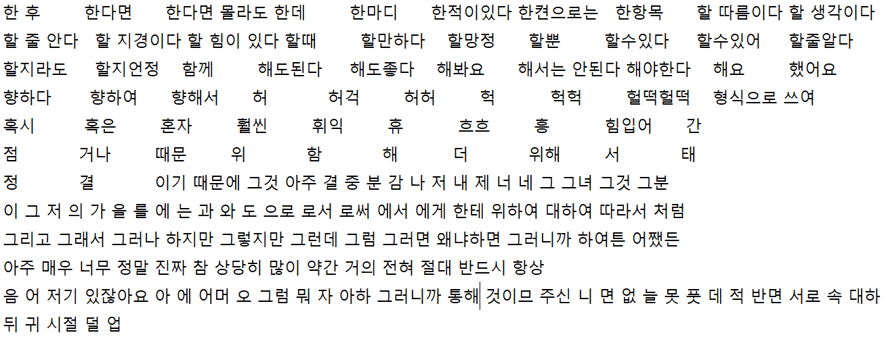
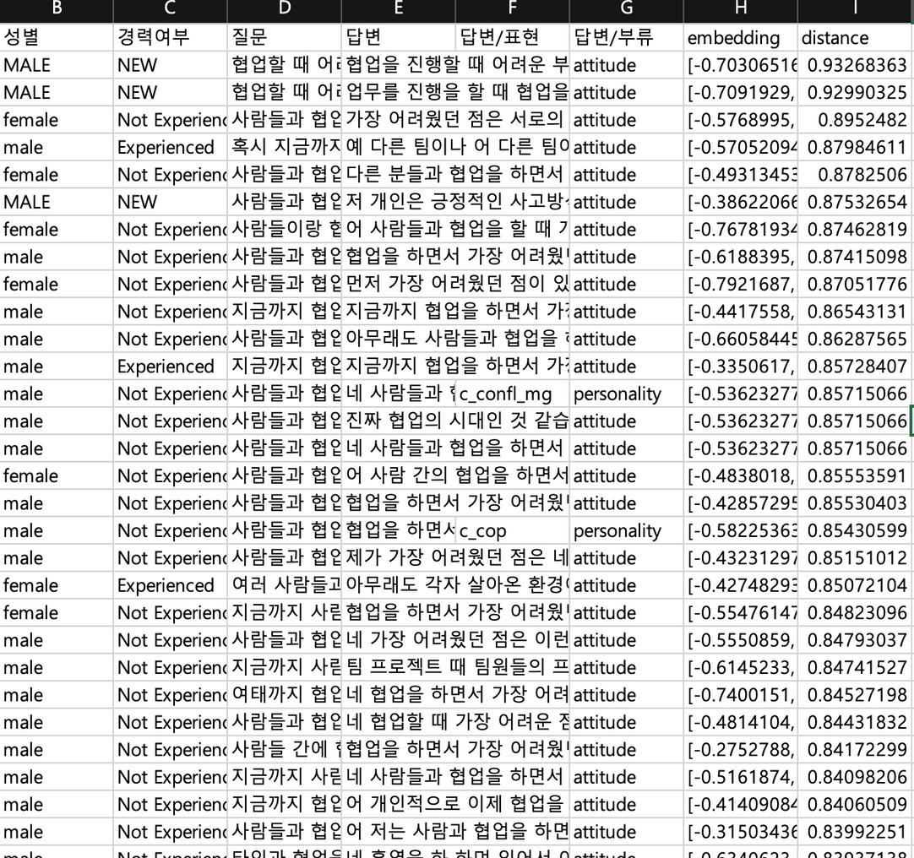


02
Data Preview - Prepocessing 2
⭐️ 불용어 제거
re /konlpy 전처리
⭐️ 불필요한 단어 제거 : 1000여개의 불필요한 단어 목록을 작성하고 면접 자료에서 추출
⭐️ 토픽 모델링 결과를 분석한 후 인터넷 검색을 통해 한국어 불필요한 단어 목록 확인
⭐️ 명사 추출(OKT) : 오픈소스 한국어 처리기를 통해 형태소 제거 및 명사 추출

Slide 10

03
Final Product - Embedding
KO-SROBERTA-MULTITASK
문장과 단락을 768차원의 밀집 벡터 공간으로 매핑하는 sentence-transformers 모델

Slide 11
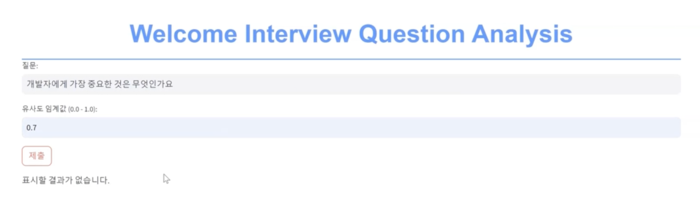
03
Final Product - Question
?EMBEDDING - COSINE SIMILITY
전처리하기 전의 임베딩 데이터와
입력 질문 유사도 분석

Slide 12
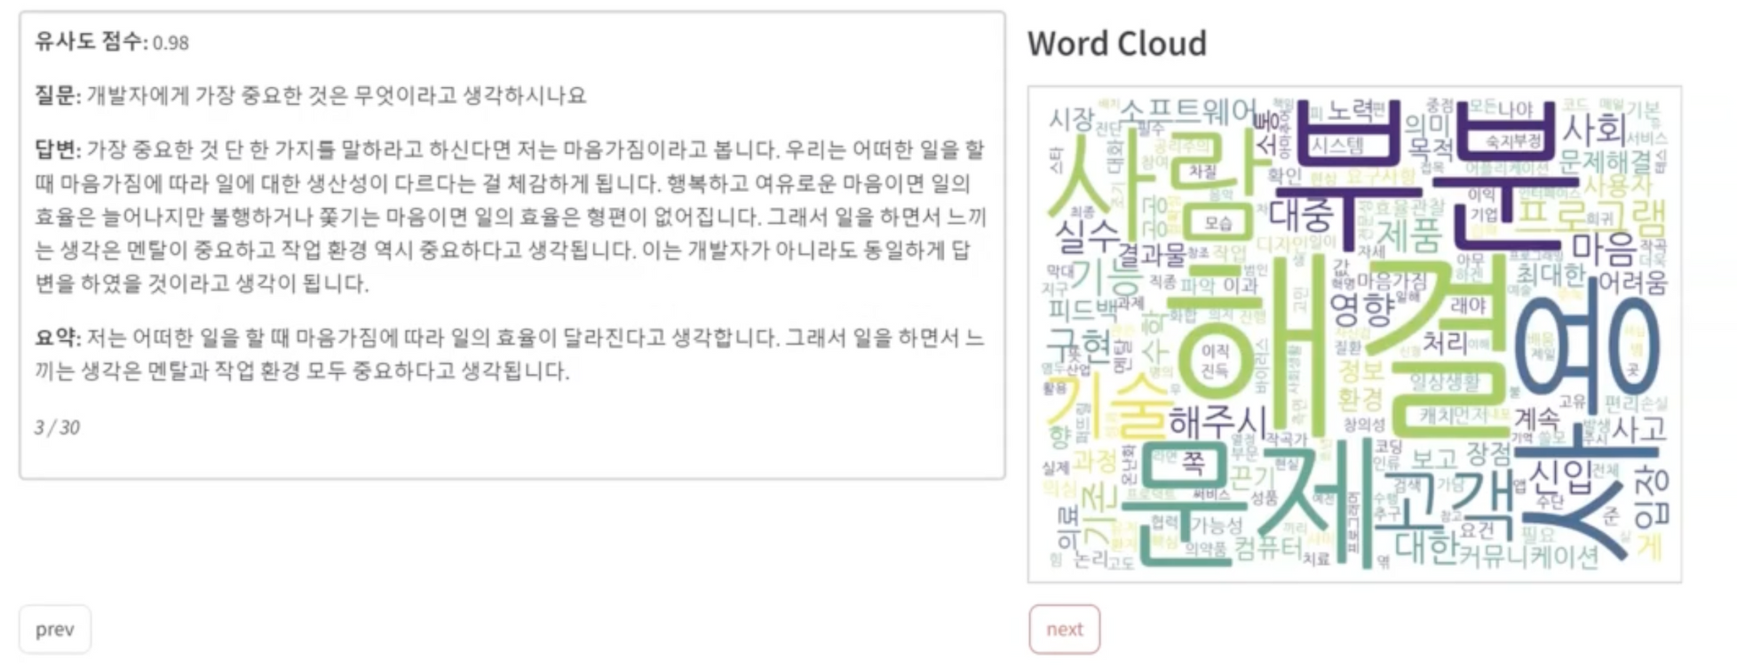
03
Final Product - Answer
ANSWER DATA EXTRACTION
유사도 임계값 이상의 질문들을 추출해
해당 페어 답변 추출

Slide 13
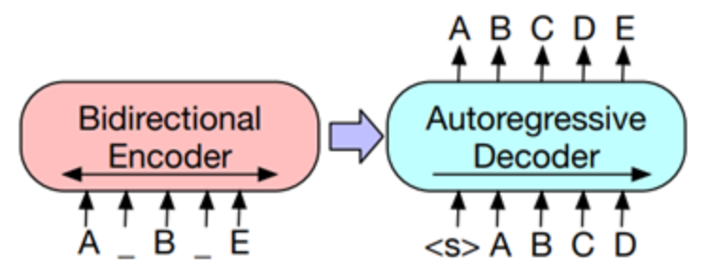
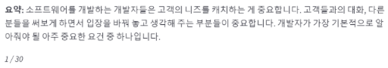
03
Final Product - Summary
BART
KOBART
한국어 BART는
Text Infilling 노이즈 함수를 사용하여 학습한
한국어 encoder-decoder 언어 모델
⭐️ ?손상된 텍스트로 학습해 출력과 원본의 LOSS를 줄이는 데 좋기에 면접 답변 요약에 이상적
⭐️ 토픽모델링을 하기 위한 재료

Slide 14
03
Final Product - Structure
답변, 요약 추출
해당 유사도 점수 공개
답변들이 궁금한 질문 입력
유사도 임계값 선정

Slide 15
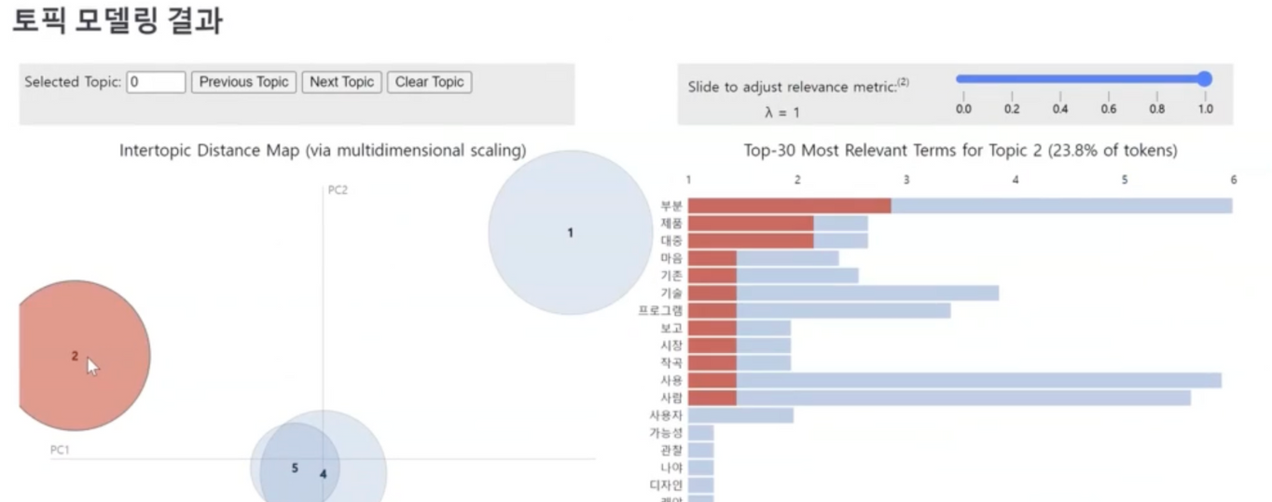
03
Final Product - Visualization
WORD CLOUD / LDA
Summary 데이터로
앞서 언급한 전처리 방식 거친 후
시각화

Slide 16
03
Final Product - Structure
Word Cloud
주요 키워드 시각화
질문에 따른 답변 데이터 시각화

Slide 17

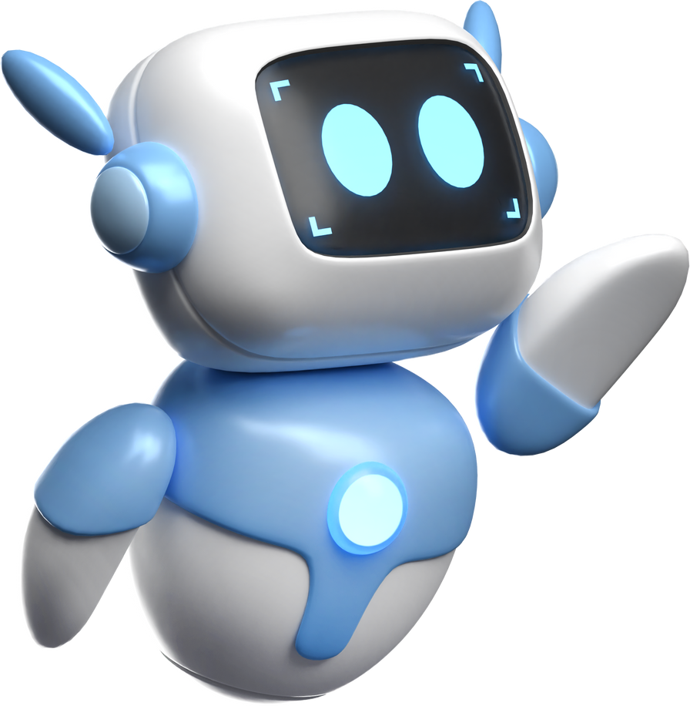
최종 배포 결과 영상

Slide 18
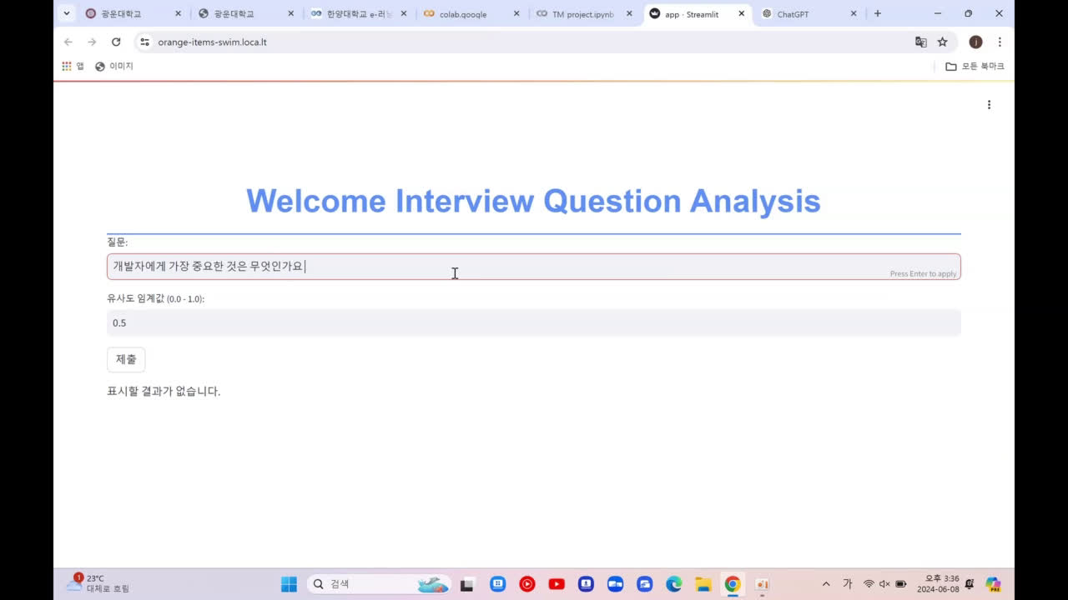
_최종 영상_

Slide 19



04
?Contribution & Limitations
유사도 기반이기에 면접 데이터 추가 용이
모의면접에 대해 유사답변 분류 및 시각화

Slide 20


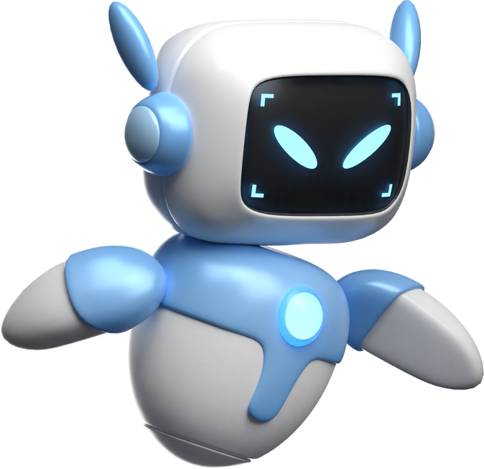
04
?Contribution & Limitations
전체 7직군 중 ICT 분야의 한정
GPU 사용에도 불구하고
많은 질문-답변 데이터로 인한 느린 속도

Slide 21
감사합니다.

